Slide 1
通过普通属性，排序属性和隐藏类提升对象属性认知

Slide 2
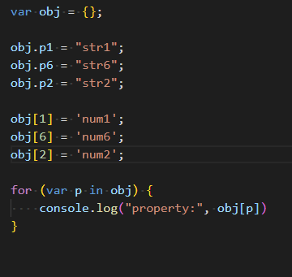
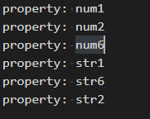
属性遍历
Notes:
常规属性： 字符串属性

Slide 3
这个例子我们能发现什么
两种属性：字符串作为键的和数字作为键的属性
键被遍历顺序似乎是有规律
Notes:
常规属性： 字符串属性

Slide 4
常规属性
键为字符串的属性
特点： 根据创建时的顺序排序
Notes:
常规属性： 字符串属性

Slide 5
排序属性
属性键值为数字的属性
特点：按照索引值大小升序排序
Notes:
排序属性： 数字属性

Slide 6
思考
数字字符串属性是排序属性不
答案： 是

Slide 7
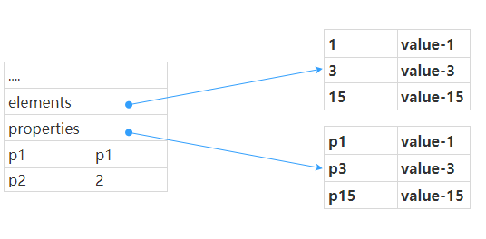
思考：为什么设计常规属性和排序属性
提升属性的访问速度
两种线性数据结构保存
Notes:
在 V8 中： 排序属性，被称为 elements；常规属性，称为 properties。

Slide 8
对象内属性
何为对象内属性：被保存到对象自身的常规属性
内属性的数量
我怎么知道哪些是内属性

Slide 9
隐藏类
什么是隐藏类
隐藏类的作用
怎么查看隐藏类

Slide 10
守护隐藏类
初始化时保持属性顺序一致
一次性初始化完毕
谨慎使用delete

Slide 11
(赋值 VS delete) 排序属性和普通属性
100000个对象，25个普通属性 。 delete or 赋值快?
100000个对象，25个排序属性。 delete or 赋值快?

